Slide 1
GAZİ ÜNİVERSİTESİ
Sağlık Kültür ve Spor Dairesi Başkanlığı
“Stratejik Plan”
2019 – 2023

Slide 2
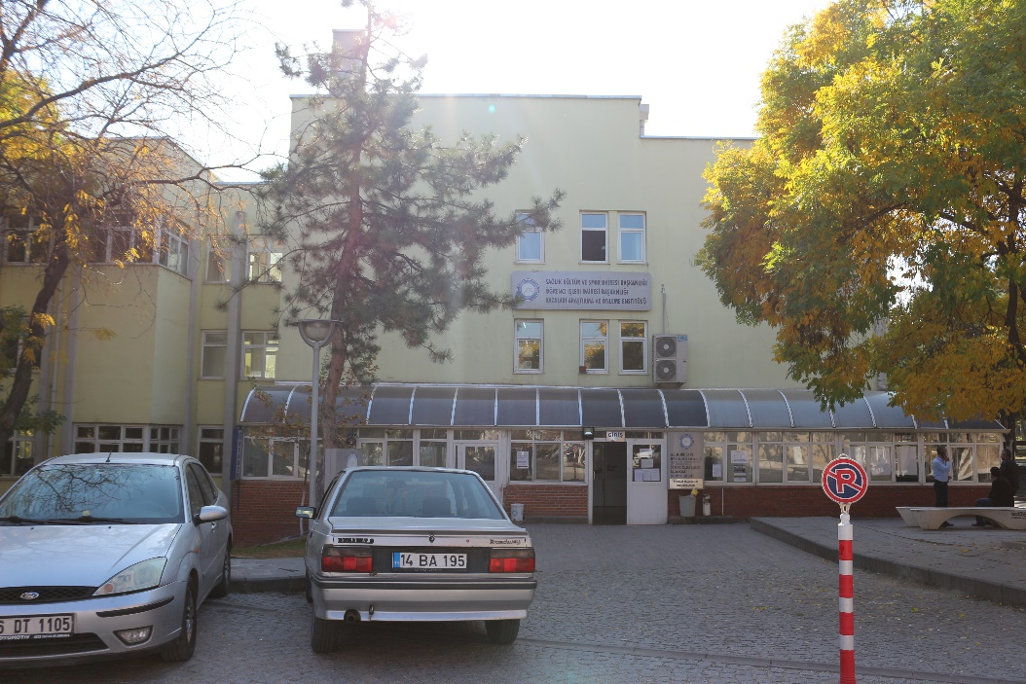
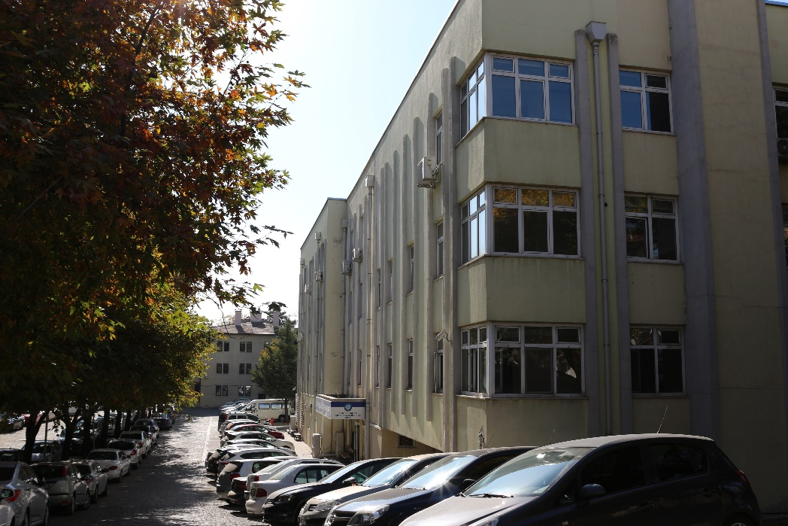
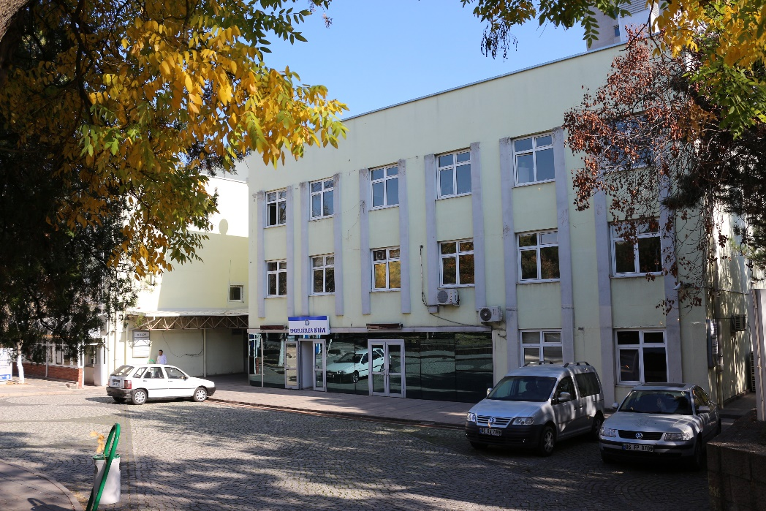
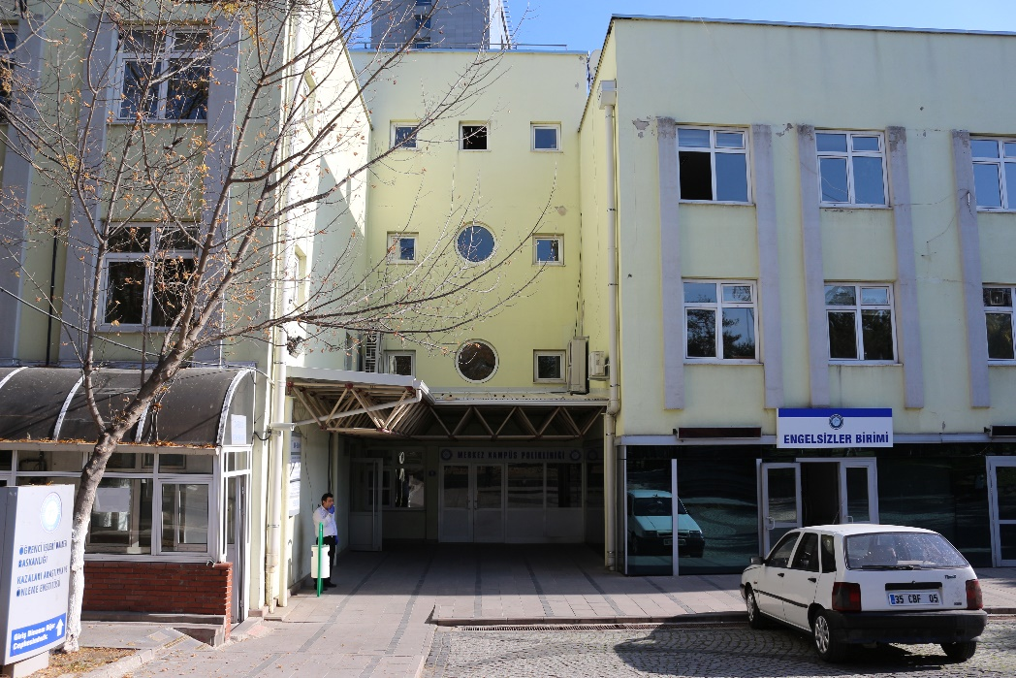
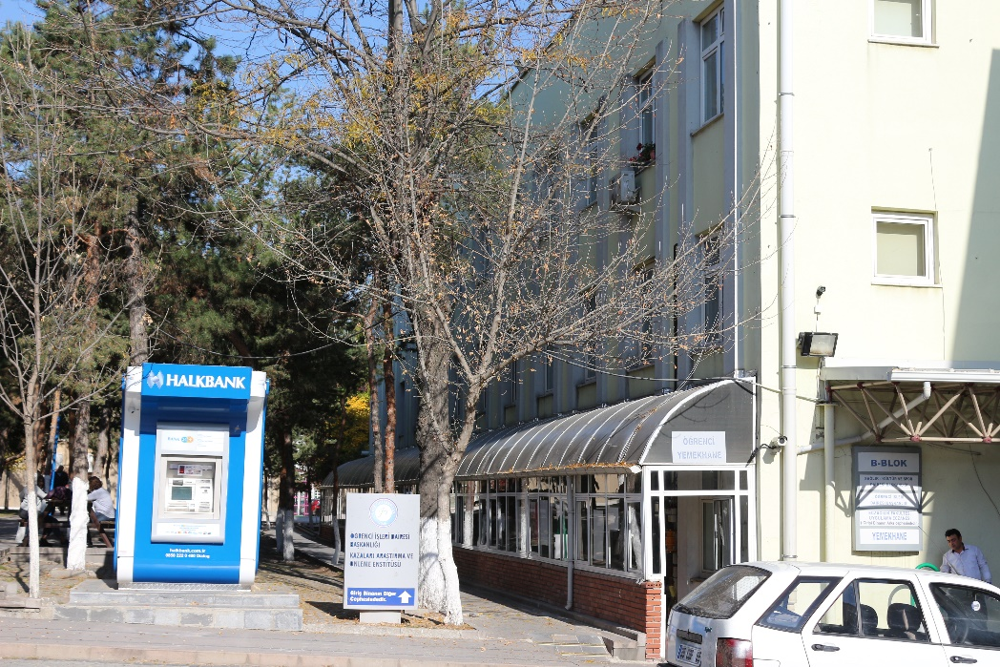

Slide 3
KURULUŞ, GÖREV VE YETKİLERE İLİŞKİN YÖNETMELİK
2547 sayılı Yüksek Öğretim Kanununun 46. ve 47. maddeleri uyarınca kurulan Sağlık Kültür ve Spor Daire Başkanlığı, Yükseköğretim Kurulu’nun yapacağı plan ve programlar uyarınca, öğrencilerin beden ve ruh sağlığının korunması , beslenme , barınma , çalışma , dinlenme ve boş zamanlarını değerlendirme gibi sosyal ihtiyaçlarını karşılamak ve bu amaçla bütçe imkanları nispetinde okuma salonları, öğrenci kantin ve yemekhaneleri açmak , toplantı , tiyatro ve sinema salonları , spor salon ve sahaları , kamp yerleri sağlamakla ve bunlardan öğrencilerin en iyi şekilde yararlanmaları için gerekli önlemleri almakla görevlidir.
Bu amaçla ; Üniversitemizin kurulduğu tarih olan 1982 yılında hizmete giren Sağlık Kültür ve Spor Daire Başkanlığı hizmet verdiği kesimin bütünü için bir Sağlık Kuruluşu; öğrencilerin sosyal , kültürel , danışma ve rehberlik ile spor ihtiyaçlarını karşılayan bir hizmet birimi ve aynı zamanda eğitim ve öğretimin desteklenmesi amacıyla bu alanda uygulama ve araştırmaların yapıldığı bir uygulama dairesidir.
Daire Başkanlığımız Rektör tarafından görevlendirilen bir Rektör Yardımcısına bağlı olarak çalışmalarını sürdürmektedir. Dairede yürütülen başlıca hizmetler şu şekildedir.
A) Beslenme Hizmetleri
B) Sosyal Hizmetler
C) Spor Hizmetleri
D) Kültürel Hizmetler

Slide 4
VİZYONUMUZ
Üniversitemizin ihtiyaçları ve vizyonu doğrultusunda hizmet verilen kesimin bütününe verilmesi gereken tüm hizmet alanlarında; öğrenci ve çalışana yönelik kaynaklarını verimli kullanan, bilgi ve teknoloji ile donatılmış, tüm zorlukları aşan bir başkanlık olmaktır.
MİSYONUMUZ
Hizmet verdiğimiz kesimin bütünü için; çağdaş yöntemler kullanılarak yeterli ve kaliteli bir biçimde, Beslenme, Sağlık, Kültür, Spor, Rehberlik ve Psikolojik Danışma hizmetlerini en iyi şekilde sunmaktır.
DEĞERLERİMİZ
. Atatürk İlke ve İnkılaplarına bağlı olmak,
. Kanun, yönetmelik ve resmi kurallara bağlı olmak,
. Sorumluluk bilinci içerisinde etik değerlere bağlı olmak,
. Gerçekçi ve şeffaf bir hizmet bilinciyle güvenilir olmak,
. Çalışkanlık ve yaratıcılık özelliklerini ön plana çıkararak yenilikçi olmak,
. Saygılı, hoşgörülü ve güler yüzlü olmak.

Slide 5
STRATEJİK AMAÇLARIMIZ
Amaç 1 : Hizmet verilen kesimin bütününe verilmesi gereken tüm hizmet alanlarında, memnuniyeti en üst seviyeye çıkartmak ve diğer üniversitelerin Başkanlıkları arasında verilen hizmetler açısından örnek alınacak bir başkanlık olmasını sağlamaktır.
Amaç 2 : Mevcut Organizasyon yapısının sadeleştirilerek verimliliğinin ve iş gücü potansiyelinin arttırılması amacıyla, görev tanımlarının yapılması, iş akış şemalarının oluşturulması, idari personel yapısının analiziyle kadro standartlarının belirlenmesi sonucunda öncelikli ve nitelikli personel ihtiyacının sağlanması.
Amaç 3 : Verilen hizmetlerde; memnuniyeti arttırmak, ulusal ve uluslararası kriterlere uymak, kalite anlayışını geliştirmek, verimliliği
arttırmak, giderleri azaltarak en iyi fiziki ortam ve teknolojik
donanımlarla sunmak.

Slide 6
Amaç 4 : Mevcut yapı yerine değişimin öncüsü olabilmek, verilecek hizmete yönelik olarak yetkin ve uzman personelle ileri yöntem ve yaklaşımla hizmet sunabilmek.
Amaç 5 : Gerekli olan ihtiyaçların tespiti ile ihtiyaçların etkin bir şekilde kullanılmasını sağlamak amacıyla İhtiyaç Planlama Ünitesi kurmak.
Amaç 6 : Mevcut Web sayfasının güncelleştirilmesi.

Slide 7
STRATEJİK HEDEFLERİMİZ
Hedef 1 : Çalışanlara verilen hizmetlerin yanı sıra özellikle öğrencilerimizin beden ve ruh sağlıklarını korumak, topluma yararlı bireyler haline getirmek ve boş zamanlarını değerlendirebilmek amacıyla, kültür, sanat ve spor alanlarında başarılı olmalarını sağlamak amacıyla gereken yapının hazırlanması.
Hedef 2 : Program görev guruplarının, insan kaynakları planlaması
çerçevesinde oluşturularak 2023 yılı sonuna kadar çalışmaların
tamamlanması.
Hedef 3 : Bütçe imkanları çerçevesinde Donanımın ve uzman
personelin sağlanması.

Slide 8
Hedef 4 : Mevcut personelin hizmet içi eğitime tabi tutulması.
Hedef 5 : İhtiyacın gerekçesine dayanılarak gerçek ihtiyacın tespit edilmesi ve belirlenen gerçek ihtiyacın temininde en kısa sürede, en uygun kalitede ve en uygun fiyata sağlanması. Sonuç ve raporlama sisteminin etkin hale getirilmesi.
Hedef 6 : Verilecek hizmetlere ilişkin olarak hizmet verilen kesimin bütününe, zamanında ve doğru bir biçimde gereken bilgileri
ulaştırabilmek, gerektiğinde zamanında ve doğru bir biçimde ilgilileri
ilgili yerlere yönlendirebilmek.

Slide 9
Performans Göstergeleri:
. Tüm kesime yönelik memnuniyet anketi sayı ve sonuçları.
. Mevcut organizasyon yapısına ilişkin analiz ve raporlar.
. Başvuru belgeleri.
. Eğitime katılan personel sayısı.
. Yıllık durum ve analiz raporu.
. Mevcut durum ve analiz raporu.

Slide 10
ÖĞRENCİ DANIŞMA VE BURS HİZMETLERİ BİRİMİ
Nisan 2013 yılında Sağlık Kültür ve Spor Dairesi Başkanlığı bünyesinde Üniversitemiz öğrencilerinin sağlıklı, nitelikli, başarılı ve çağdaş bireyler olarak yetişebilmeleri için öğrencileri destekleyici çalışmalar da bulunmak için kurulmuştur. Öğrencilerimizin psikolojik, sosyal, akademik ve kültürel alanlardaki sorunlarını belirlemek, bu sorunlara rasyonel çözümler üretmek, bu alanlardaki potansiyellerini gerçekleştirebilmeleri için yardımcı olmak, eğitimlerinde başarıya giden yolda danışmanlık hizmeti sunmaktır.
Birimimize başvuran bütün öğrencilere pozitif yaklaşım anlayışı ve konusunda uzman personelimiz ile hizmet vererek Üniversitemizde öğrenciye değer veren bir anlayış prensibi ile faaliyet göstermeyi hedeflemekteyiz.
Birimimizde;
Vakıflar, gerçek ve tüzel kişilerin öğrencilerimize vermek istedikleri bursları, burs veren kuruluşlar ve Öğrenci Danışma ve Burs Hizmetleri Yönetim Kurulu tarafından belirlenen esaslar doğrultusunda maddi desteğe ihtiyacı olup gerekli başarı düzeyini sağlayan/sürdüren Üniversitemiz öğrencilerinden tespit edilmesi sağlanır.
Üniversitemiz öğrencilerine sağlanan sosyal destek hizmetleri;
Burs destek hizmeti verilenlerin belirlenmesi, yemek bursu destek hizmeti, kısmi zamanlı iş sağlama hizmeti, sosyo-kültürel destek hizmetleri, ile yardımlar olarak sınıflandırılır. Bursların devamlılığı öğrencilerin başarı düzeyi ile ilgilidir.

Slide 11
ENGELSİZLER BİRİMİ
Bu birim, Yükseköğretim Kurulu Başkanlığı tarafından 20.06.2006 tarih ve 26204 sayılı Resmi Gazetede yayımlanan “Yükseköğretim Kurumları Özürlüler Danışma ve Koordinasyon Yönetmeliği” gereğince kurulmuştur.
“Engelsizler Birimi” Sağlık Kültür ve Spor Daire Başkanlığı bünyesinde ve Başkanlık binasının girişinde yer alır.
Bu birim; Engelli öğrencilerin akademik, idari, fiziksel, psikolojik, barınma ve sosyal alanlarla ilgili ihtiyaçlarını tespit etmek ve bu ihtiyaçların karşılanması için yapılması gerekenleri belirleyip, yapılacak çalışmaları planlamak, uygulamak, geliştirmek ve yapılan çalışmaların sonuçlarını değerlendirmek üzere oluşturulmuştur.

Slide 12
İNSAN KAYNAKLARI PLANLAMASI
Çalışanların; kurumlarını benimsemelerini, motivasyonlarını sağlayarak performanslarını artırabilmelerini sağlamak amacı ile ödül sisteminin geliştirilmesi.
Mevcut personelin beceri ve yeteneklerinin geliştirilmesi ile performanslarına göre yönetici olarak gelişimlerinin sağlanması ve oryantasyon programlarının planlanması.
İş yükü analizinin yapılarak personel dağılımı ile yapılacak işin niteliğine göre uygun personel seçimi yapılması bu sistemde sürekliliğin sağlanması.
Çalışanların kurumlarını benimsemeleri ve aralarında daha sağlıklı iletişim kurabilmelerine olanak sağlamak amacıyla aktiviteler yapılarak çalışanların memnuniyetinin ölçülmesine
yönelik anketler yapılması.

Slide 13
GÜÇLÜ YÖNLERİMİZ
. Üniversitemiz faaliyetlerinin gerçekleştirilebilmesi için çok önemli birbirim olması,
. Hizmet verilen mekanlardaki fiziki koşulların iyileştirilmesi,
. Çok sayıda sosyal, kültürel ve sportif faaliyetlerin gerçekleştirilmesi,
. Her zaman, "ne tür bir en iyi ilki gerçekleştiririz" in düşünülüyor olması,
. Verilen hizmetlerde herhangi bir olumsuzluğun yaşanmaması,
. Diğer üniversitelerin eş değer başkanlıkları arasında, güvenilirliği ve ilklere attığı imzalar
nedeniyle fikir ve yöntem sorulabilir olması,
. Hizmet verilen her kesim için, güler yüz ve hoşgörülü bir yaklaşımla sorunlara çözüm
arayışı içerisinde olunması,
. Şeffaf bir hizmet anlayışıyla güvenilir olunması,
. Üniversitelerarası her platformda öğrencilere yönelik faaliyetlerde her zaman adından
söz ettirmesi.
ZAYIF YÖNLERİMİZ
. Hizmet içi eğitimin yetersiz oluşu,
. Kalifiye ve nitelikli personel eksikliği.

Slide 14
SAĞLIK KÜLTÜR VE SPOR DAİRESİ
BAŞKANLIĞI ÖĞRENCİ TOPLULUKLARI
1. Akıl Yürütme Topluluğu
2. Erasmus Öğrencileri Ağı Topluluğu
3. Eşli Dans Sporları Topluluğu
4. Sürdürülebilir Kalkınma Topluluğu
5. İzci Grubu Topluluğu
6. Kitap Bankosu Topluluğu
7. Müzik Topluluğu
8. Satranç Topluluğu
9. Sosyal Sorumluluk Projeleri Topluluğu
10. Tiyatro Topluluğu
11. Türk Tasavvuf Müziği Topluluğu
12. Türk Halk Müziği Topluluğu
13. Türk Müziği Topluluğu
14. Hayal Topluluğu

Slide 15
BURS DAĞILIM ÇİZELGESİ
(2019-2023 EĞİTİM-ÖĞRETİM YILI)
 | 2019 (1 Yıllık) | 2019-2023 (5 Yıllık)
Ücretsiz Yemek Kartı Sağlanan Öğrenci Sayısı | 698 (Kontenjan 3.000) | 3.490
K.Y.K. Bursu Sağlanan Öğrenci Sayısı | 3.538 | 17.690
Özel Kurum ve Kuruluşlardan Burs Sağlanan Öğrenci Sayısı | 73 | 365
Kısmı Zamanlı Öğrencilere Ödenen Maaş Sayısı | 2.597 | 12.985

Slide 16
SAĞLIK KÜLTÜR VE SPOR DAİRESİ BAŞKANLIĞI
SPORTİF FAALİYETLER
2018-2019 EĞİTİM-ÖĞRETİM YILINDA DÜZENLENEN ÜNİVERSİTE İÇİ SPOR MÜSABAKALARI
. Rektörlük Kupası Çim Saha Öğrenci Futbol Turnuvası
. Rektörlük Kupası Akademik Personel Halı Saha Futbol Turnuvası
. Rektörlük Kupası Satranç Turnuvası

Slide 17
TÜRKİYE ÜNİVERSİTE SPORLARI FEDERASYONUNUN DA ÜYESİ OLDUĞU AVRUPA ÜNİVERSİTELER SPOR BİRLİĞİ (E.U.S.A.) TARAFINDAN DÜZENLENEN MÜSABAKALARA KATILAN TAKIMLARIMIZ
. Karate (Kadın-Erkek) . Kick Boks (Kadın-Erkek)
2020-2023 EĞİTİM-ÖĞRETİM YILI SPOR HİZMETLERİ BİRİMİ HEDEFLERİ
Üniversite İçi Spor Müsabakaları
. Rektörlük kupası çim saha öğrenci futbol turnuvası
. Rektörlük kupası öğrenci voleybol turnuvası
. Rektörlük kupası basketbol turnuvası
. Rektörlük kupası masa tenisi turnuvası
. Rektörlük kupası satranç turnuvası
TÜSF’nun da Üyesi Olduğu Avrupa Üniversiteler Spor Birliği (E.U.S.A.) Tarafından Düzenlenen Müsabakalara Katılacak Takımlarımız
. Türkiye Üniversite Sporları Federasyonu Tarafından Düzenlenen Yarışmalarda Dereceye Giren
Takımlarımız ve Bireysel Sporcularımız Katılacaklardır.

Slide 18
TÜSF Tarafından Düzenlenen Üniversiteler Spor Müsabakalarına Katılacak Olan Takımlarız
. Atıcılık (Kadın-Erkek)
. Atletizm (Kadın-Erkek)
. Badminton (Kadın-Erkek)
. Boks (Erkek)
. Jimnastik (Kadın-Erkek)
. Dans (Kadın-Erkek)
. Eskrim (Kadın-Erkek)
. Frizbi (Kadın-Erkek)
. Futbol (Erkek)
. Güreş (Kadın-Erkek)
. Halk Dansları (Kadın-Erkek)
. Hentbol (Kadın-Erkek)
. Judo (Kadın-Erkek)
. Karate (Kadın-Erkek)
. Kayak Alp Disiplini (Kadın-Erkek)
. Kayak Kuzey Disiplini (Kadın-Erkek)
. Kick Boks (Kadın-Erkek)
. Korfbol (Kadın-Erkek)
. Korumalı Futbol (Erkek)
. Kross (Kadın-Erkek)
. Masa Tenisi (Kadın-Erkek)
. Muay Thai (Kadın-Erkek)
. Okçuluk (Kadın-Erkek)
. Oryantring (Kadın-Erkek)
. Plaj Hentbolu (Kadın-Erkek)
. Plaj Voleybolu (Kadın-Erkek)
. Salon Futbolu (Kadın-Erkek)
. Salon Okçuluk (Kadın-Erkek)
. Satranç (Kadın-Erkek)
. Snowboard (Kadın-Erkek)
. Taekwondo (Kadın-Erkek)
. Tenis (Kadın-Erkek)
. Triatlon (Kadın-Erkek)
. Voleybol (Kadın-Erkek)
. Wushu (Kadın-Erkek)
. Yüzme (Kadın-Erkek)

Slide 19
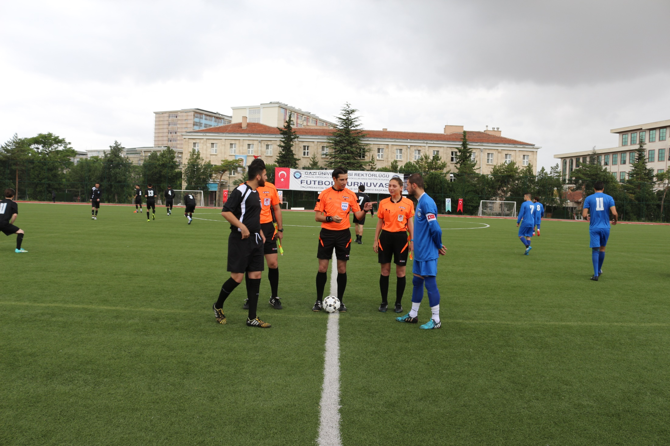

Slide 20
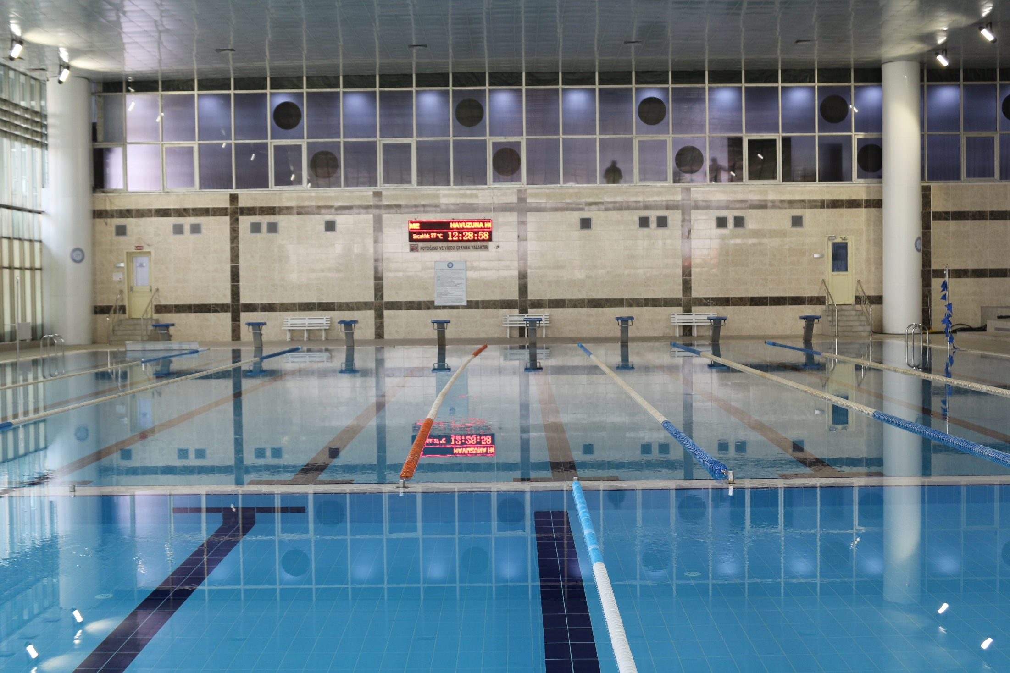
23.430 Kişi Havuzdan Yararlanmaktadır.

Slide 21
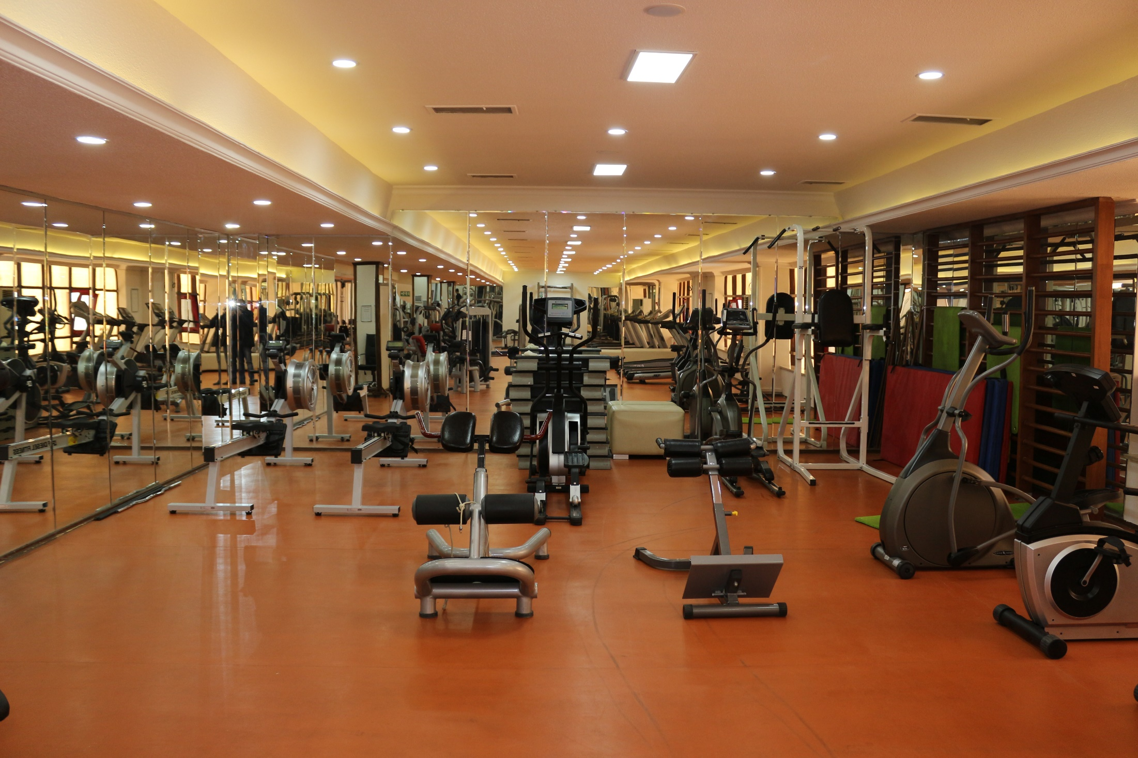
3353 Kişi Fitness Salonundan Yararlanmaktadır.

Slide 22
2018-2019 ÖĞRETİM YILINDA ÜNİVERSİTELERARASITÜRKİYE BİRİNCİLİKLERİNE KATILAN TAKIMLARIMIZ VE ALDIKLARI DERECELER
Türkiye Üniversiteler Atıcılık Birinciliğinde; Erkeklerde Havalı Tabanca’da 4.Lük
Türkiye Üniversiteler Atıcılık Birinciliğinde; Erkekler Takımı Havalı Tabanca’da 4.Lük.
Türkiye Üniversiteler Atıcılık Birinciliğinde; Erkekler Takımı Havalı Tüfek’te 1.Lik.
Türkiye Üniversiteler Atıcılık Birinciliğinde; Erkeklerde Havalı Tüfek’te 1.Lik.
Türkiye Üniversiteler Atıcılık Birinciliğinde; Bayanlarda Havalı Tabanca’da 1.Lik.
Türkiye Üniversiteler Atıcılık Birinciliğinde; Bayanlarda Havalı Tabanca’da 3.Lük
Türkiye Üniversiteler Atıcılık Birinciliğinde; Bayanlarda Havalı Tabanca’da 4.Lük.
Türkiye Üniversiteler Atıcılık Birinciliğinde; Bayanlarda Havalı Tabanca’da 5.Lik.
Türkiye Üniversiteler Atıcılık Birinciliğinde; Bayanlarda Havalı Tüfek’de 5.Lik.
Türkiye Üniversiteler Atletizm Birinciliğinde; Erkeklerde 200 m 3.Lük.
Türkiye Üniversiteler Atletizm Birinciliğinde; Erkeklerde 3000 m Engelli 3.lük.
Türkiye Üniversiteler Atletizm Birinciliğinde; Erkeklerde 400 m 3.Lük.
Türkiye Üniversiteler Atletizm Birinciliğinde; Erkeklerde Cirit Atma’da 1.Lik.
Türkiye Üniversiteler Atletizm Birinciliğinde; Erkeklerde Çekiç Atma’da 2.Lik.
Türkiye Üniversiteler Atletizm Birinciliğinde; Erkeklerde Disk Atma’da 4.Lük.
Türkiye Üniversiteler Atletizm Birinciliğinde; Erkeklerde Gülle Atma’da 3.Lük.
Türkiye Üniversiteler Atletizm Birinciliğinde; Bayanlarda Disk Atma’da 2.Lik.
Türkiye Üniversiteler Atletizm Birinciliğinde; Bayanlarda Yüksek Atlama’da 4.lük.
Türkiye Üniversiteler Badminton Birinciliğinde; Takım Halinde 3.Lük.
Türkiye Üniversiteler Basketbol Birinciliğinde; Bayanlarda 2.Lig 4.Lük.

Slide 23
Türkiye Üniversiteler Basketbol Birinciliğinde; Erkekler Süper Lig 4.Lük.
Türkiye Üniversiteler Boks Birinciliğinde; Erkekler Takımı 2.Lik.
Türkiye Üniversiteler Boks Birinciliğinde; Erkekler 56 Kg 2.Lik.
Türkiye Üniversiteler Boks Birinciliğinde; Erkekler 64 Kg 1.Lik.
Türkiye Üniversiteler Boks Birinciliğinde; Erkekler 75 Kg 1.Lik.
Türkiye Üniversiteler Cimnastik Birinciliğinde; Akrobatik Jimnastik 4.Lük.
Türkiye Üniversiteler Cimnastik Birinciliğinde; Estetik Cimnastik 2.Lik.
Türkiye Üniversiteler Eskrim Birinciliğinde; Erkeklerde Kılıç’da 2.Lik.
Türkiye Üniversiteler Futbol Birinciliğinde; Erkekler 1.Lig 4.Lük
Türkiye Üniversiteler Güreş Birinciliğinde; Erkekler B-G 60 Kg 2.Lik.
Türkiye Üniversiteler Güreş Birinciliğinde; Erkekler B-G 77 Kg 2.Lik.
Türkiye Üniversiteler Güreş Birinciliğinde; Erkekler B-S 125 Kg 3.Lük.
Türkiye Üniversiteler Güreş Birinciliğinde; Erkekler B-S 74 Kg 2.Lik.
Türkiye Üniversiteler Güreş Birinciliğinde; Erkekler B-S 79 Kg 3.Lük.
Türkiye Üniversiteler Halk Dansları Birinciliğinde; Artistik Dal Klasman Ligi 4.Lük.
Türkiye Üniversiteler Halk Dansları Birinciliğinde; Stilize Dal Klasman Ligi 2.Lik.
Türkiye Üniversiteler Hentbol Birinciliği; Erkekler 2.Lig 4.Lük.
Türkiye Üniversiteler Hentbol Birinciliği; Bayanlar 2.Lig 4.Lük.
Türkiye Üniversiteler Kick Boks Birinciliği; Erkekler 80 Kg Point Fighting 3.Lük.
Türkiye Üniversiteler Kick Boks Birinciliği; Erkekler 94 Kg Point Fighting 3.Lük. Türkiye Üniversiteler Kick Boks Birinciliği; Erkekler 94 + Kg Point Fighting 3.Lük.
Türkiye Üniversiteler Kick Boks Birinciliği; Bayanlar 65 Kg Point Fighting 3.Lük.

Slide 24
Türkiye Üniversiteler Korumalı Futbol Birinciliği; Süper Lig 4.Lük.
Türkiye Üniversiteler Muay Thai Birinciliği; Erkekler A-DIV 81 Kg 3.Lük.
Türkiye Üniversiteler Muay Thai Birinciliği; Erkekler B-DIV 57 Kg 2.Lik.
Türkiye Üniversiteler Muay Thai Birinciliği; Erkekler B-DIV 75 Kg 3.Lük
Türkiye Üniversiteler Muay Thai Birinciliği; Erkekler B-DIV 86 Kg 1.Lik.
Türkiye Üniversiteler Muay Thai Birinciliği; Bayanlar - 45 Kg 3.Lük.
Türkiye Üniversiteler Muay Thai Birinciliği; Bayanlar - 75 Kg 1.Lik.
Türkiye Üniversiteler Salon Futbol Birinciliği; Erkekler 1 Lig 3.Lük.
Türkiye Üniversiteler Salon Futbol Birinciliği; Bayanlar 2 Lig 1.Lik.
Türkiye Üniversiteler Taekwondo Birinciliği; Erkekler 54 Kg 2.Lik.
Türkiye Üniversiteler Taekwondo Birinciliği; Erkekler 80 Kg 3.Lük.
Türkiye Üniversiteler Taekwondo Birinciliği; Erkekler 87 Kg 3.Lük.
Türkiye Üniversiteler Taekwondo Birinciliği; Erkekler 87 Kg + 3.Lük.
Türkiye Üniversiteler Taekwondo Birinciliği; Bayanlar Takımı 1.Lik
Türkiye Üniversiteler Taekwondo Birinciliği; Bayanlar 53 Kg 3.Lük.
Türkiye Üniversiteler Taekwondo Birinciliği; Bayanlar 57 Kg 1.Lik.
Türkiye Üniversiteler Taekwondo Birinciliği; Bayanlar 62 Kg 1.Lik.
Türkiye Üniversiteler Taekwondo Birinciliği; Bayanlar 67 Kg 1.Lik.
Türkiye Üniversiteler Taekwondo Birinciliği; Bayanlar 73 Kg + 3.Lük.
Türkiye Üniversiteler Voleybol Birinciliği; Erkekler Süper Lig 2.Lik.
Türkiye Üniversiteler Voleybol Birinciliği; Bayanlar Süper Ligden Düştü.
Türkiye Üniversiteler Wushu Birinciliği; Erkekler SND 65 Kg 3.Lük.
Türkiye Üniversiteler Wushu Birinciliği; Erkekler SND 70 Kg 3.Lük
Türk Türkiye Üniversiteler Wushu Birinciliği; Erkekler SND 65 Kg 3.Lük.
Türkiye Üniversiteler Wushu Birinciliği; Erkekler SND 85 Kg 1.Lik.
Türkiye Üniversiteler Wushu Birinciliği; Bayanlar SND 75 Kg 1.Lik.

Slide 25
TÜRKİYE ÜNİVERSİTE SPORLARI FEDERASYONU TARAFINDAN DÜZENLENEN
ÜNİVERSİTELERARASI MÜSABAKALARA KATILAN TAKIMLARIMIZ
Atıcılık (Erkek – Bayan) Atletizm (Erkek – Bayan) Badminton (Erkek – Bayan) Basketbol (Erkek – Bayan) Boks (Erkek) Cimnastik (Erkek – Bayan) Eskrim (Erkek) Futbol (Erkek) Salon Futbolu (Erkek - Bayan) Güreş (Erkek) Halkoyunları (Erkek – Bayan) Hentbol (Erkek – Bayan) Karate (Erkek – Bayan) Kick Boks (Erkek – Bayan) Korumalı Futbol (Erkek) Kros (Erkek – Bayan) Muay Thai (Erkek – Bayan) Oryantring (Erkek – Bayan) Plaj Hentbol (Erkek – Bayan) Satranç (Erkek – Bayan) Taekwondo (Erkek – Bayan) Voleybol (Erkek – Bayan) Wushu (Erkek – Bayan) TOPLAM | 11 Sporcu, 1 Antrenör, 1 İdareci 18 Sporcu, 1 Antrenör, 2 İdareci 10 Sporcu, 1 Antrenör 24 Sporcu, 2 Antrenör, 2 İdareci 7 Sporcu, 1 Antrenör, 1 İdareci 8 Sporcu, 1 Antrenör, 1 İdareci 7 Sporcu, 1 Antrenör, 1 İdareci 22 Sporcu, 1 Masör, 1 Antrenör, 1 İdareci 23 Sporcu, 2 Antrenör, 2 İdareci 19 Sporcu, 1 Masör, 1 Antrenör, 1 İdareci 47 Sporcu, 3 Antrenör, 1 İdareci 28 Sporcu, 1 Masör, 2 Yrd.Antrenör, 1 Antrenör 9 Sporcu, 1 Antrenör, 1 İdareci 21 Sporcu, 2 Antrenör, 1 İdareci 40 Sporcu, 1 Antrenör 10 Sporcu, 2 Antrenör 9 Sporcu, 2 Antrenör 10 Sporcu, 1 Antrenör, 1 İdareci 18 Sporcu, 1 Antrenör, 1 İdareci 10 Sporcu, 2 Antrenör, 1 İdareci 14 Sporcu, 2 Antrenör, 1 İdareci 29 Sporcu, 1 Yrd.Antrenör, 2 Antrenör, 1 İdareci 15 Sporcu, 1 Antrenör 409 Sporcu, 3 Masör, 3 Yrd.Antrenör, 33 Antrenör, 21 İdareci

Slide 26
SAĞLIK KÜLTÜR VE SPOR DAİRESİ BAŞKANLIĞINDA GÖREV YAPAN
GENEL BÜTÇE PERSONEL EĞİTİM DURUMUNA İLİŞKİN ÇİZELGE
EĞİTİM DURUMU/MEZUNİYET | ÇALIŞAN SAYISI
İlköğretim | 7 Personel
Lise | 20 Personel
2 Yıllık yüksekokul | 14 Personel
4 Yıllık yüksekokul | 23 Personel
5 Yıllık yüksekokul | 1 Personel
Yüksek lisans | 7 Personel
6 Yıllık yüksekokul | 9 Personel
Doktora | 1 Personel
Genel toplam | 82 Personel

Slide 27
SAĞLIK KÜLTÜR VE SPOR DAİRESİ BAŞKANLIĞINDA GÖREV YAPAN
ÖZ GELİR PERSONEL EĞİTİM DURUMUNA İLİŞKİN ÇİZELGE
EĞİTİM DURUMU/MEZUNİYET | ÇALIŞAN SAYISI
İlköğretim | 50 Personel
Lise | 44 Personel
2 Yıllık yüksekokul | 10 Personel
4 Yıllık yüksekokul | 15 Personel
Yüksek lisans | 6 Personel
Genel toplam | 133 Personel

Slide 28
SAĞLIK KÜLTÜR VE SPOR DAİRESİ BAŞKANLIĞINDA GÖREV YAPAN
ÖZ GELİR (SÜREKLİ İŞÇİ) PERSONEL EĞİTİM DURUMUNA İLİŞKİN ÇİZELGE
EĞİTİM DURUMU/MEZUNİYET | ÇALIŞAN SAYISI
Okur Yazar Değil | 1 Personel
İlköğretim | 93 Personel
Lise | 90 Personel
2 Yıllık yüksekokul | 18 Personel
4 Yıllık yüksekokul | 25 Personel
Yüksek lisans | 6 Personel
Doktora | 1 Personel
Genel toplam | 234 Personel

Slide 29
SAĞLIK KÜLTÜR VE SPOR DAİRESİ BAŞKANLIĞI
BÜNYESİNDE ÇALIŞAN PERSONELE İLİŞKİN ÇİZELGE VE GRAFİK
GENEL BÜTÇE | 82 (% 18)
ÖZ GELİR | 367 (% 82)
GENEL TOPLAM | 449

Slide 30
SAĞLIK KÜLTÜR VE SPOR DAİRESİ BAŞKANLIĞI
TEKNİK DONANIM BÜRO, MAKİNE VE CİHAZLARI DÖKÜM ÇİZELGESİ
SIRA NO | MALZEMENİN CİNSİ | ADEDİ
1 | Bilgisayar | 137
2 | Fotokopi Makinesi | 2
3 | Faks | 1
4 | Projeksiyon Cihazı | 7

Slide 31
2019 YILI ÖĞRENCİ MEMUR SAYILARI VE GELİRLERİ
AYLAR | TURNİKE - POS
 | ÖĞRENCİ |  | PERS. – SÖZ. | AKADEMİK |  |  | MİSAFİR | TOPLAM | MUTFAK PERSONELİ | DİĞER | KİŞİ TOPLAM | TOPLAM GELİR | KUMANYA
 | Burslu | 1,4 | 3 | 4 | 5 | 6 | 10
OCAK | 11.600 | 48.826 | 14.322 | 10.599 | 1.521 | 2.329 | 8.241 | 97.400 | 4.849 | 700 | 102.989 | 226.916,55 | 400
ŞUBAT | 15.400 | 112.232 | 13.502 | 11.838 | 1.621 | 2.467 | 11.380 | 168.440 | 4.546 | 506 | 173.104 | 340.273,90 | 45
MART | 23.050 | 171.893 | 13.856 | 12.278 | 1.753 | 2.541 | 9.602 | 234.970 | 5.460 | 428 | 240.858 | 450.381,00 | 1865
NİSAN | 21.707 | 136.970 | 14.812 | 11.655 | 1.576 | 2.617 | 6.754 | 196.090 | 5.418 | 2.433 | 203.941 | 385.717,80 | 2581
MAYIS | 18.029 | 40.182 | 6.266 | 5.496 | 712 | 1.038 | 2.497 | 74.225 | 3.546 | 26.337 | 104.108 | 133.049,62 | 866
HAZİRAN | 12.740 | 32.995 | 10.096 | 6.679 | 871 | 1.433 | 5.151 | 69.990 | 2.785 | 493 | 73.268 | 169.119,24 | 40
TEMMUZ | 756 | 21.214 | 13.774 | 8.318 | 1.077 | 1.801 | 9.136 | 55.976 | 3.594 | 1.798 | 61.243 | 213.470,10 | 415
AĞUSTOS | 349 | 9.687 | 9.330 | 5.201 | 638 | 1.229 | 9.385 | 35.807 | 2.408 | 2.992 | 41.197 | 193.593,60
EYLÜL | 1.560 | 37.876 | 12.538 | 8.793 | 1.074 | 1.896 | 5.488 | 69.225 | 3.408 | 2.051 | 90.864 | 396.855,00 | 250
EKİM | 5.310 | 150.230 | 14.018 | 10.987 | 1.368 | 2.689 | 6.076 | 190.588 | 5.089 | 694 | 196.461 | 405.157,00 | 1320
GENEL TOPLAM | 105.191 | 611.875 | 108.496 | 80.857 | 10.843 | 17.351 | 67.634 | 1.002.163 | 36.104 | 37.738 | 1.091.572 | 2.509.376,81

Slide 32
SAĞLIK KÜLTÜR VE SPOR DAİRESİ BAŞKANLIĞI
2019 MALİ YILI BÜTÇESİ
2019 MALİ YILI BÜTÇESİ DAĞILIM ORANLARI (%YÜZDE)
HARCAMA KALEMİ | ÖDENEĞİ | BÜTÇE İÇERİSİNDEKİ PAYI %
Eğitime Yardımcı Hizmetler | 6.353.000,00 | 29%
Öğrencilerin Beslenmesine İlişkin Giderler | 8.187.000,00 | 38%
Öğrencilerin Sağlığına İlişkin Giderler | 40.000,00 | 02%
Öğrenci Spor ve Kültür Faaliyetleri Giderleri | 1.352.000,00 | 6%
Öğrencilerin Diğer Giderleri | 5.871.000,00 | 26,8%
TOPLAM | 21.773.000,00 | 100%

Slide 33
ÜRÜN HİZMET MATRİSİ
ÜRÜN HİZMET | BESLENME | SAĞLIK | KÜLTÜR | SPOR | BİLGİ | BURS | KANTİN SOS.TES. KONUKEVİ OTOPARK | MAL VE HİZMET ALANLAR
HİZMET ALANLAR
Öğrenci | + | + | + | + | + | + | + | +
Personel | + | + | + | + | + |  | + | +
Üniversite İçi Birimler | + | + | + | + | + |  | + | +
Üniversite Dışı Kurumlar | + |  | + | o | + |  | + | +
Tedarikçiler |  |  |  |  | + |  | +
Diğer | + |  | + | + | + |  | +
Üniversiteler
o bazıları + tümü

Slide 34
ETKİLEŞEN GRUPLARIMIZ (PAYDAŞLARIMIZ)
ETKİLEŞEN GRUPLAR | ÇALIŞANLAR | HİZMET ALANLAR (MÜŞTERİ) | TEMEL ORTAK | STRATEJİK ORTAK
ÖĞRENCİ
Yerli Öğrenci(Lisans-Lisansüstü) | o | + | +
Yabancı Öğrenci(Lisans-Lisansüstü)
PERSONEL
Akademik Personel | + | + | +
İdari Personel
Sözleşmeli Personel
VATANDAŞLAR
Sağlık Kültür ve Spor Dairesi |  | +
Başkanlığı Tesislerinden
Yaralananalar
ÜNİVERSİTE İÇİ BİRİMLER
Rektörlük ve Bağlı Üniteler
Daire Başkanlıkları |  | + | +
G.Ü.Hastaneleri
Dön.Ser.İşlt.
Fakülte,Enstitü ve Y.Okullar
o bazıları + tümü

Slide 35
ETKİLEŞEN GRUPLARIMIZ (PAYDAŞLARIMIZ)
ÜNİVERSİTE DIŞI KURUMLAR
Y.Ö.K..
Sağlık Bakanlığı |  | + | +
Em.Gn.Md.lüğü, Savcılık
Genç. ve Spor Gn.Md.
Türkiye İş Kurumu
Kredi ve Yurtlar Kurumu
Sosyal Güvenlik Kurumları
(EmekliSandığı, SSK, Bağ-Kur
Kamu İhale Kurumu
Yerel Yönetimler
Bankalar
Vakıf ve Dernekler
Sivil Toplum Örgütleri
Avrupa Gençlik Mrk.,Anaçev)
TEDARİKÇİLER
Mal ve Hizmet Aldığımız Firmalar |  |  |  | +
DİĞER ÜNİVERSİTELER |  | + |  | +
o bazıları + tümü

